Slide 1
МІЙ РІДНИЙ КРАЙ

Slide 2
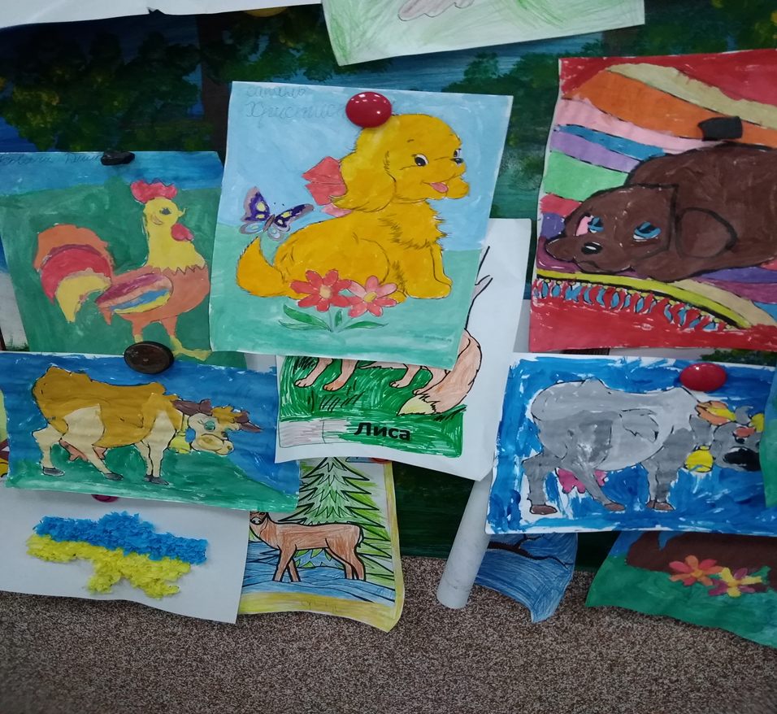
СТВОРИЛИ ЛЕПБУК «СВІЙСЬКІ ТВАРИНИ»

Slide 3
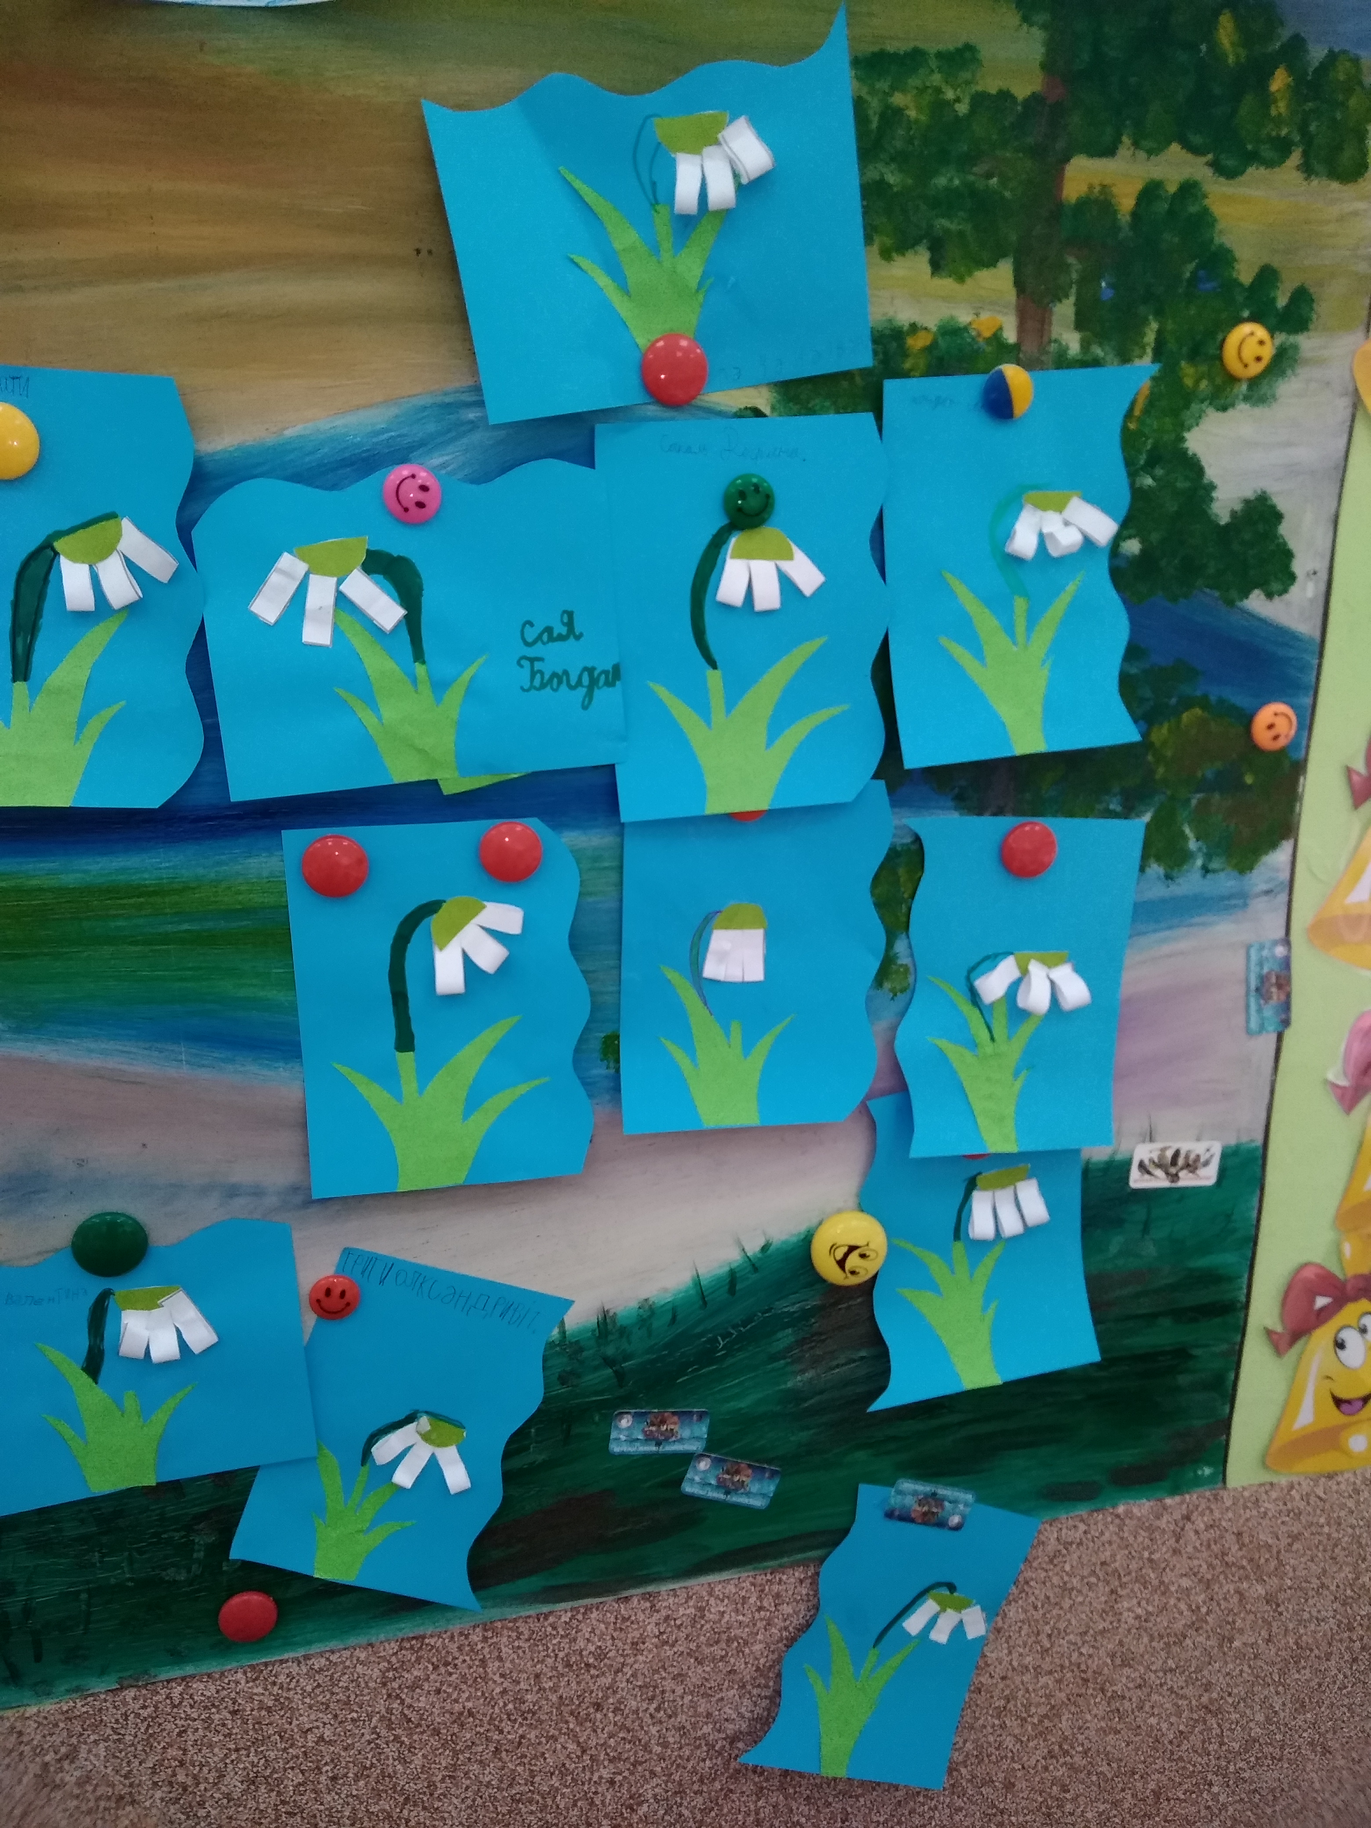
Створення малюнків червоної книги

Slide 4
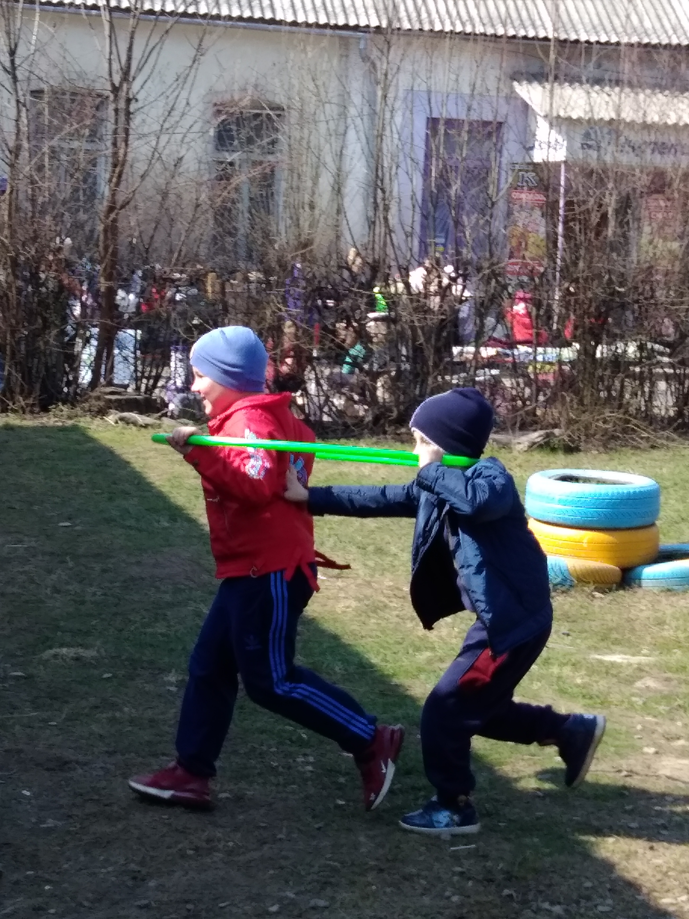
Нарешті весна… проведення естафет,ігор,змагань

